Slide 1
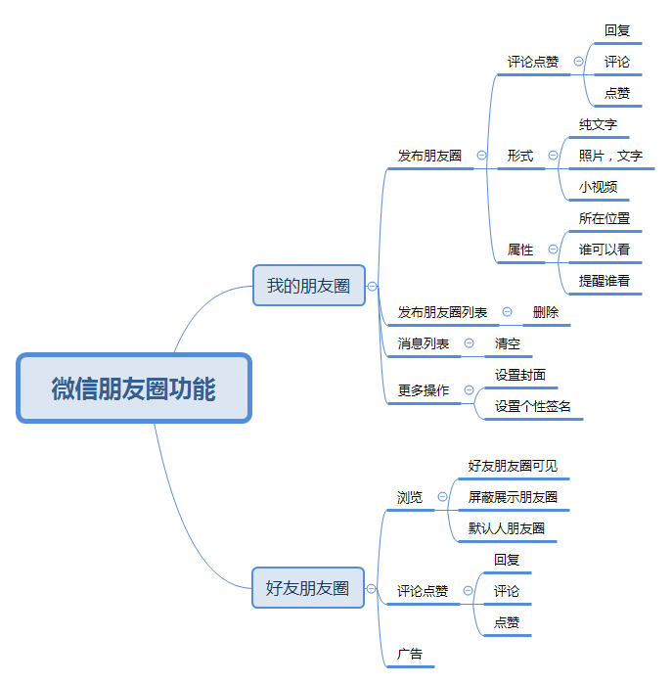
微信朋友圈功能分析

Slide 2
微信朋友圈高性能复杂度对应思路
进程模型
计算高性能
网络模型
缓存模型
发朋友圈
单机
存储高性能
存储模型
浏览朋友圈
计算高性能
任务分配
评论点赞
集群
存储高性能
任务分解

Slide 3
发朋友圈
进程模型
计算高性能
网络模型
缓存模型
Redis-Cluster存储缓存数据
单机
存储高性能
存储模型
先存MySQL，在存缓存提升查询性能
存储成功后推送MQ消息给我的好友
发朋友圈
计算高性能
任务分配
不存在任务拆分，负载均衡
集群
任务分解
分库分表存储朋友圈数据
FastDFS存储图片文件
存储高性能

Slide 4
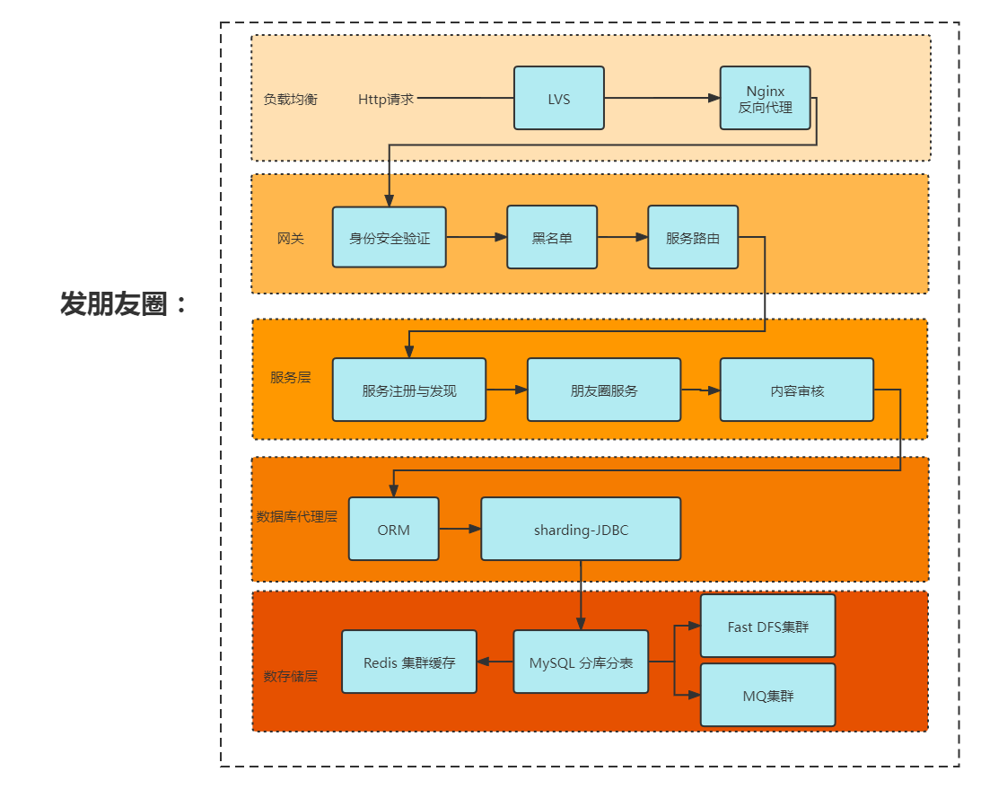

Slide 5
查看朋友圈
进程模型
计算高性能
网络模型
缓存模型
最新朋友圈热数据查询redis缓存
历史冷数据查询MySQL
单机
存储高性能
存储模型
发朋友圈
计算高性能
任务分配
不存在任务拆分，负载均衡
集群
存储高性能
任务分解

Slide 6
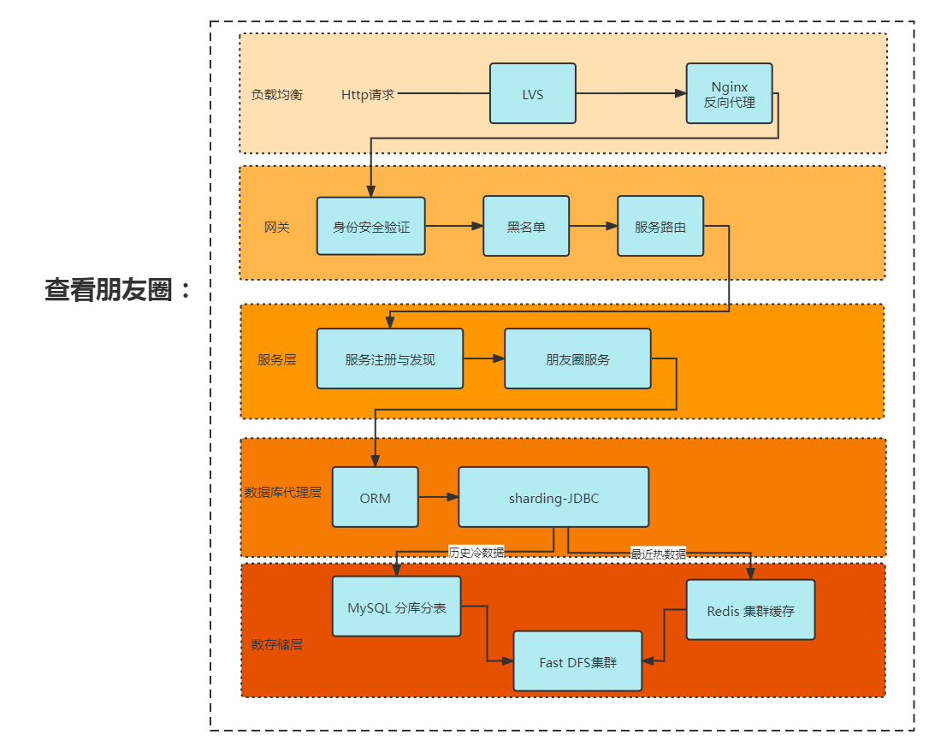

Slide 7
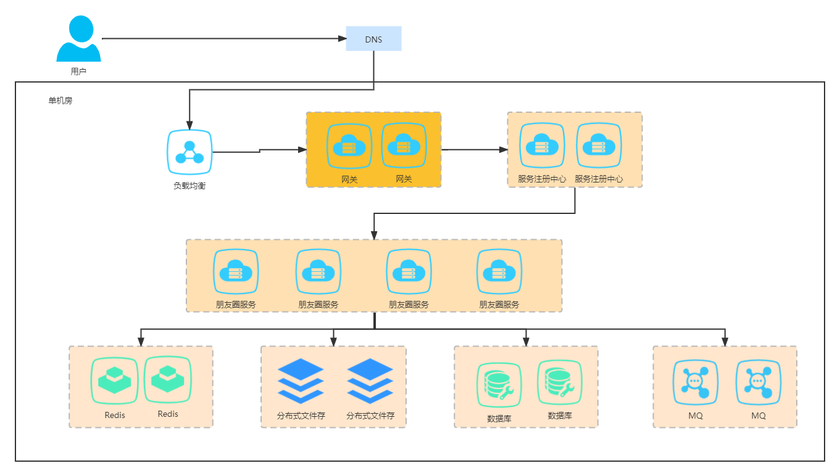
单机房部署架构

